Slide 1


Development d’une application Rolling Forecast Carfuel
Soutenu le Vendredi 31 Mai 2024 par :
KHALLOUQ Youssef Amine
Devant le Jury composé de:
Pr. Taoufik Ennajjary
Mme Valerie Geslin

Slide 2
Plan
Contexte et cadre général du projet
Dataset
Méthodologie et Modèle de Prédiction
Application Rolling Forecast
Déploiement GCP

Slide 3
Contexte du Projet
Le CDG souhaite avoir une vision de l'évolution future des volumes de ventes de fioul
la nécessité d'avoir un outil pour suivre l'évolution de l'activité.
la nécessité de voir comment différents choix de variables cruciales pourraient impacter les volumes de ventes

Slide 4
Contexte du Projet
Notre solution devrait aider à surveiller et centraliser l'activité.
Notre solution devrait être accessible et utilisable par tous les utilisateurs.
Notre solution doit respecter leurs contraintes tout en optant pour une approche qui satisfait le ratio complexité-utilisabilité
Notre solution devrait permettre au CDG d'expérimenter différentes hypothèses afin de pouvoir optimiser les budgets.

Slide 5
Méthodologie
compréhension du besoin
en organisant des réunions avec le CDG
en identifiant les principales sources de données et en assurant les fusions appropriées
construction de la base de données
pour garantir la qualité des données et effectuer les transformations nécessaires
prétraitement et analyse exploratoire
en testant différents modèles répondant aux exigences de ce projet
construction du modèle
en utilisant Streamlit et GCP
implémentation de l'application

Slide 6

Construction de la base de données
Les dates de livraison
variables financières
variables financières
variables définissant les niveaux de granularité
autres variables

Slide 7

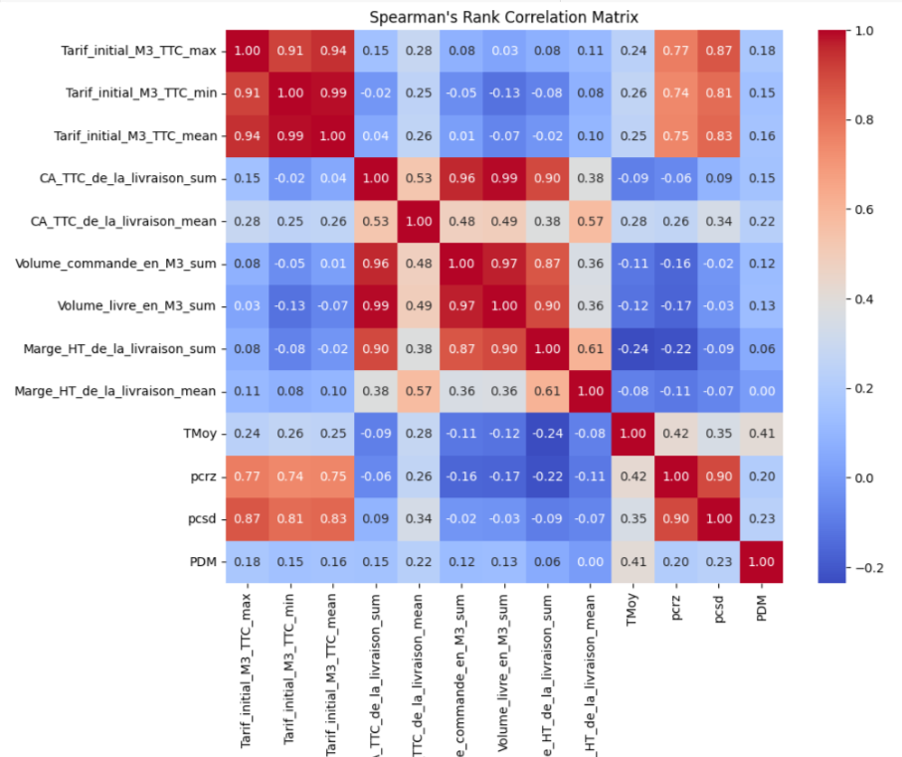
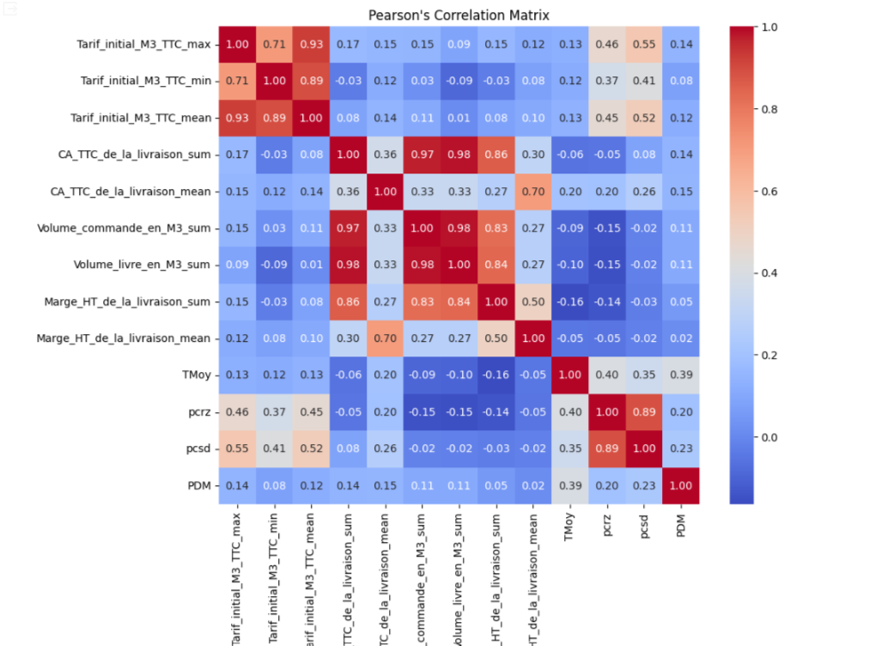
Exploration de la base de données
Résultat anova :
Il existe une association statistiquement significative entre les variables catégorielles et continues
variables définissant les niveaux de granularité

Slide 8
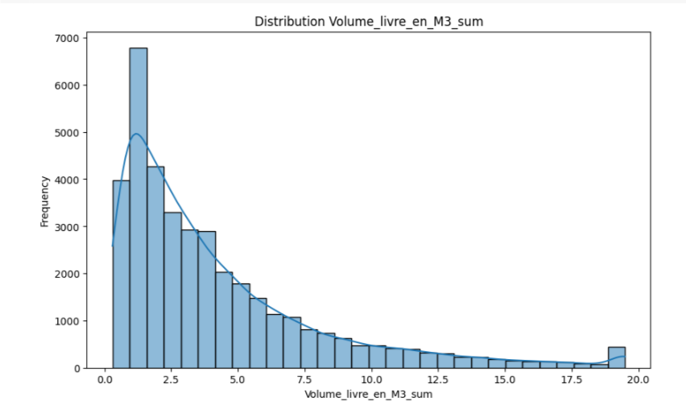
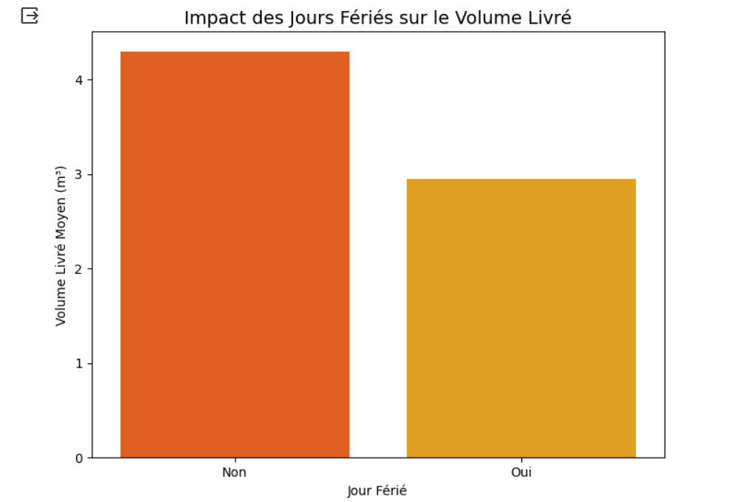
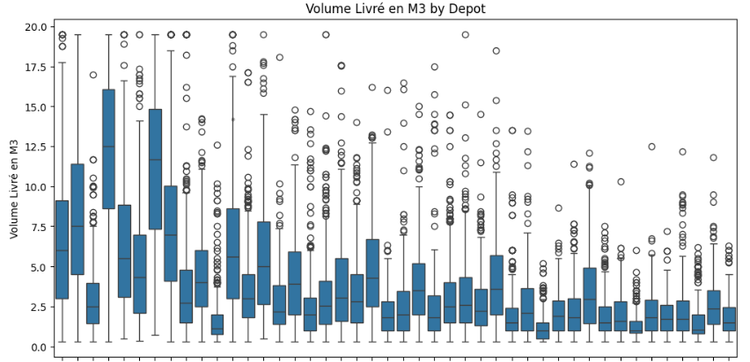
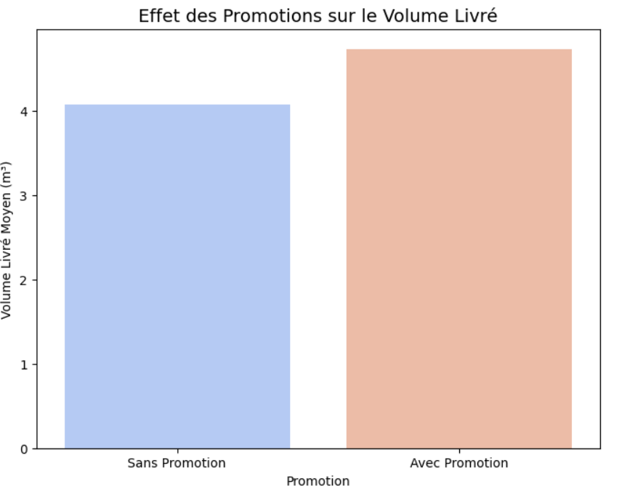
Exploration de la base de données
variables définissant les niveaux de granularité

Slide 9
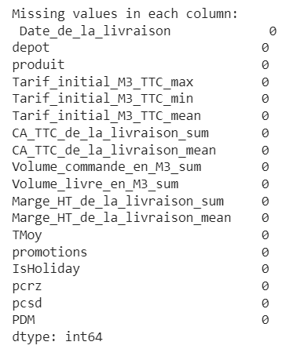
Prétraitement des données
s'assurer du format correct des variables numériques, car certaines d'entre elles étaient stockées sous forme de chaînes de caractères
Prétraitement
Nettoyage des données, s'assurer que toutes les dates et heures sont au bon format pour l'ingénierie des caractéristiques ultérieure
imputation des valeurs manquantes pour PCRZ 2021 en utilisant un modèle GLM basé sur les corrélations
sélectionner uniquement les variables concernées par notre objectif et conserver les autres uniquement pour une visualisation ultérieure

Slide 10
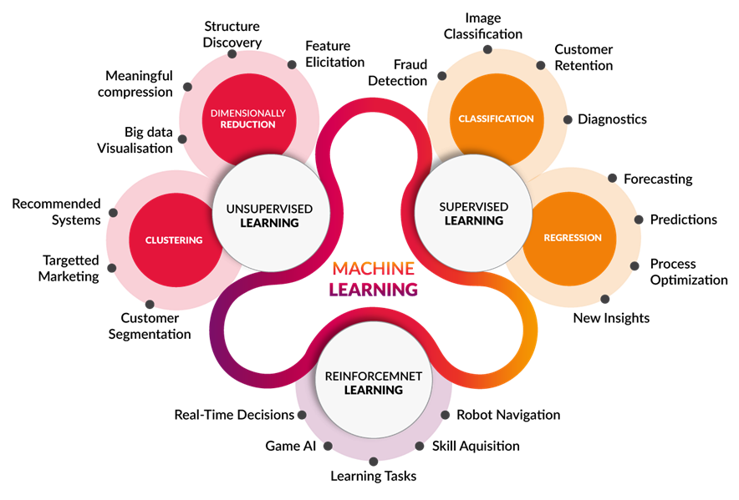
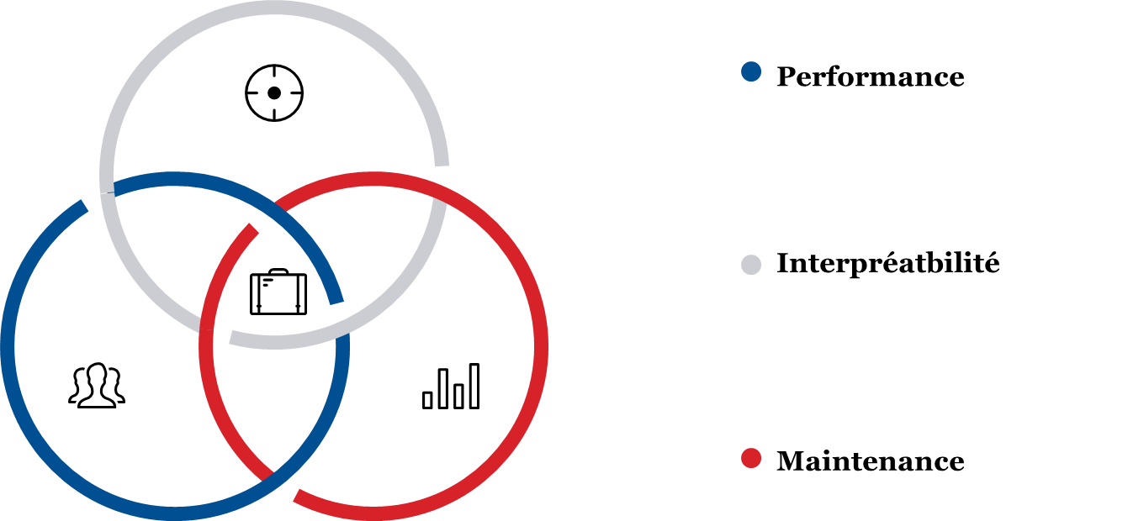
choix du modèle
Après le prétraitement des données, il était temps de choisir les modèles répondant à nos exigences

Slide 11
choix du modèle
Model | Metric | Training | Test
XGBoost | MSE | 5.0945 | 5.8825
XGBoost | MAE | 1.5964 | 1.6944
XGBoost | R2 | 0.7059 | 0.6571
SVR | MSE | 7.7986 | 8.0035
SVR | MAE | 1.8289 | 1.8569
SVR | R2 | 0.5498 | 0.5334
RandomForest | MSE | 0.9457 | 1.1526
RandomForest | MAE | 0.3109 | 0.4645
RandomForest | R2 | 0.8988 | 0.8783

Slide 12
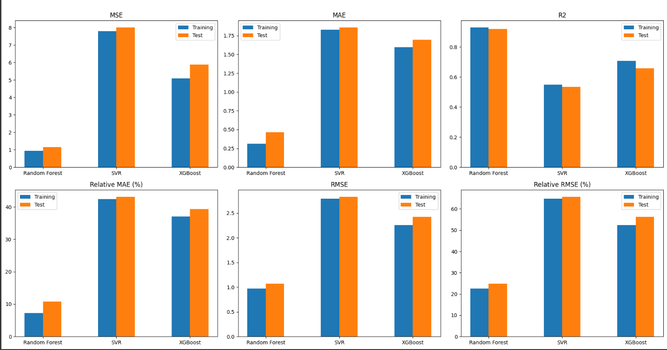
choix du modèle

Slide 13
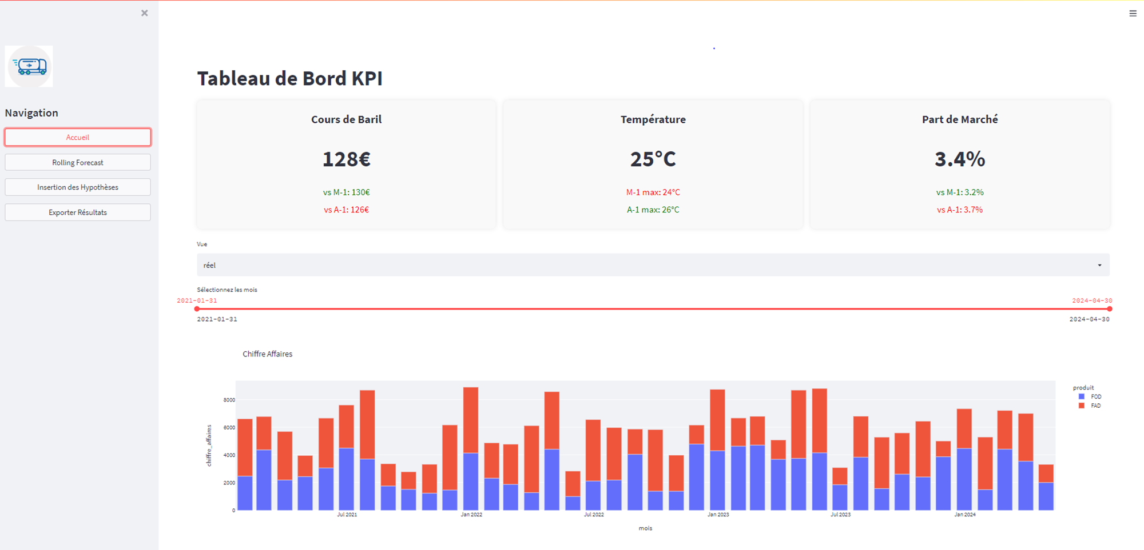
implémentation de l'application

Slide 14
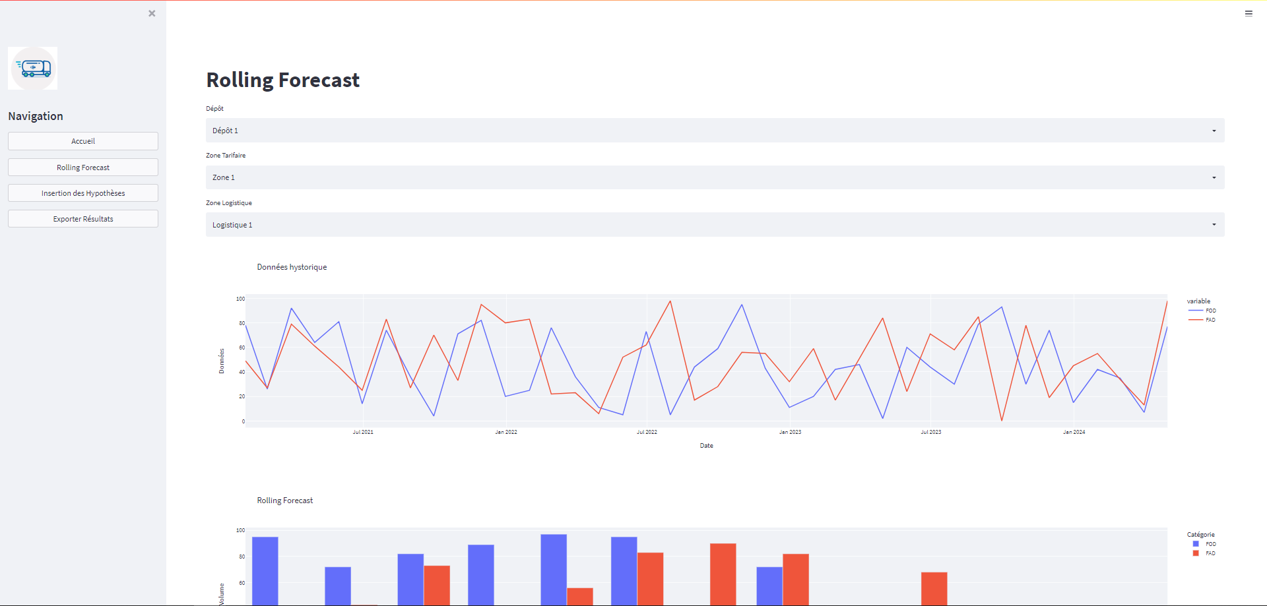
implémentation de l'application

Slide 15
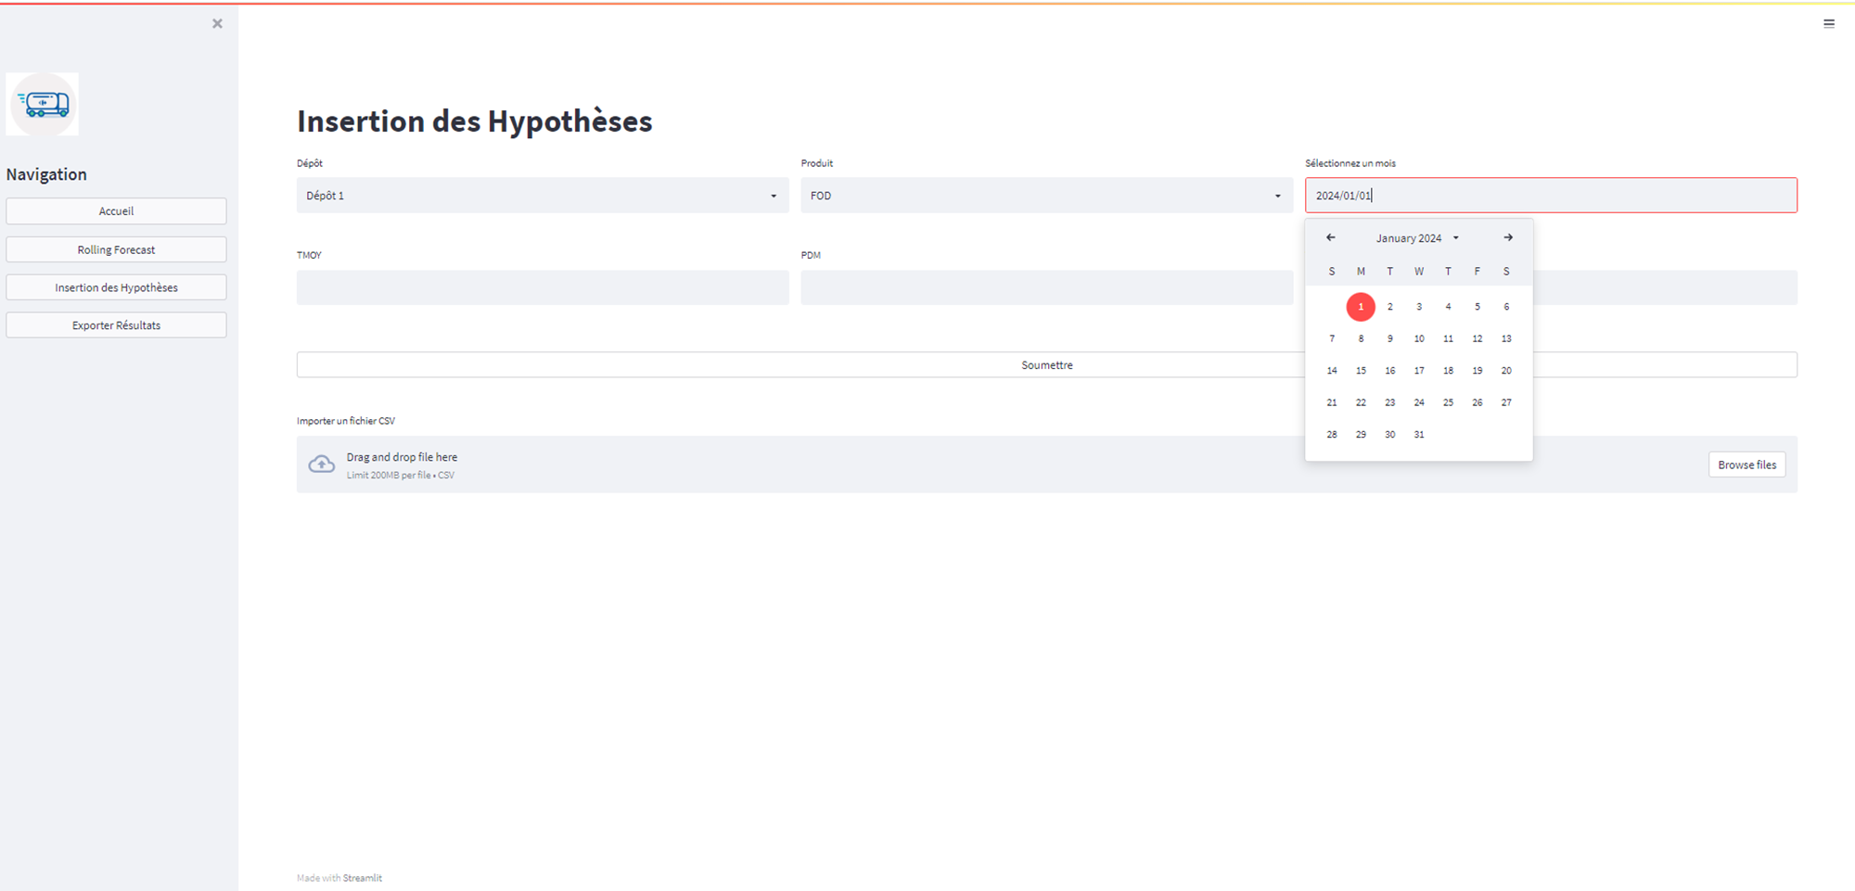
implémentation de l'application

Slide 16
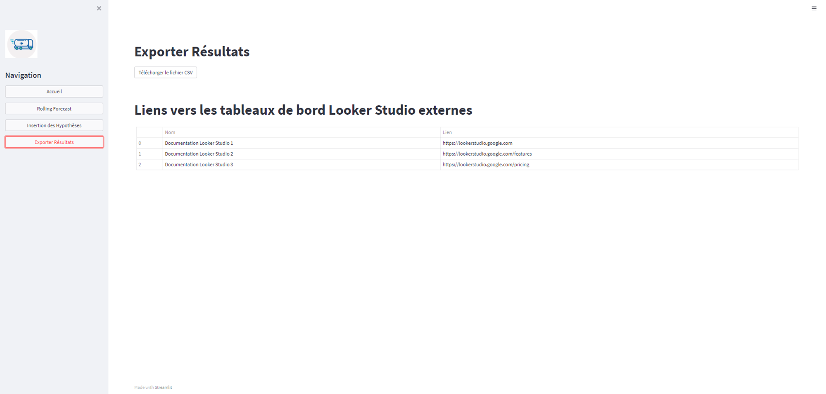
implémentation de l'application

Slide 17
Development d’une application Rolling Forecast Carfuel
Soutenu le Vendredi 31 Mai 2024 par :
KHALLOUQ Youssef Amine
Devant le Jury composé de:
Pr. Taoufik Ennajjary
Mme Valerie Geslin

